Slide 1
Ny startsida 1177.se – lanseras den 4 december 2024

Slide 2

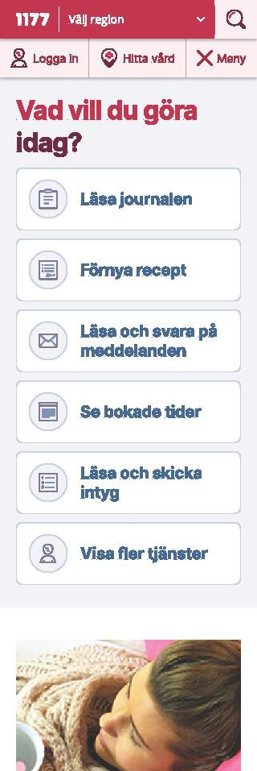
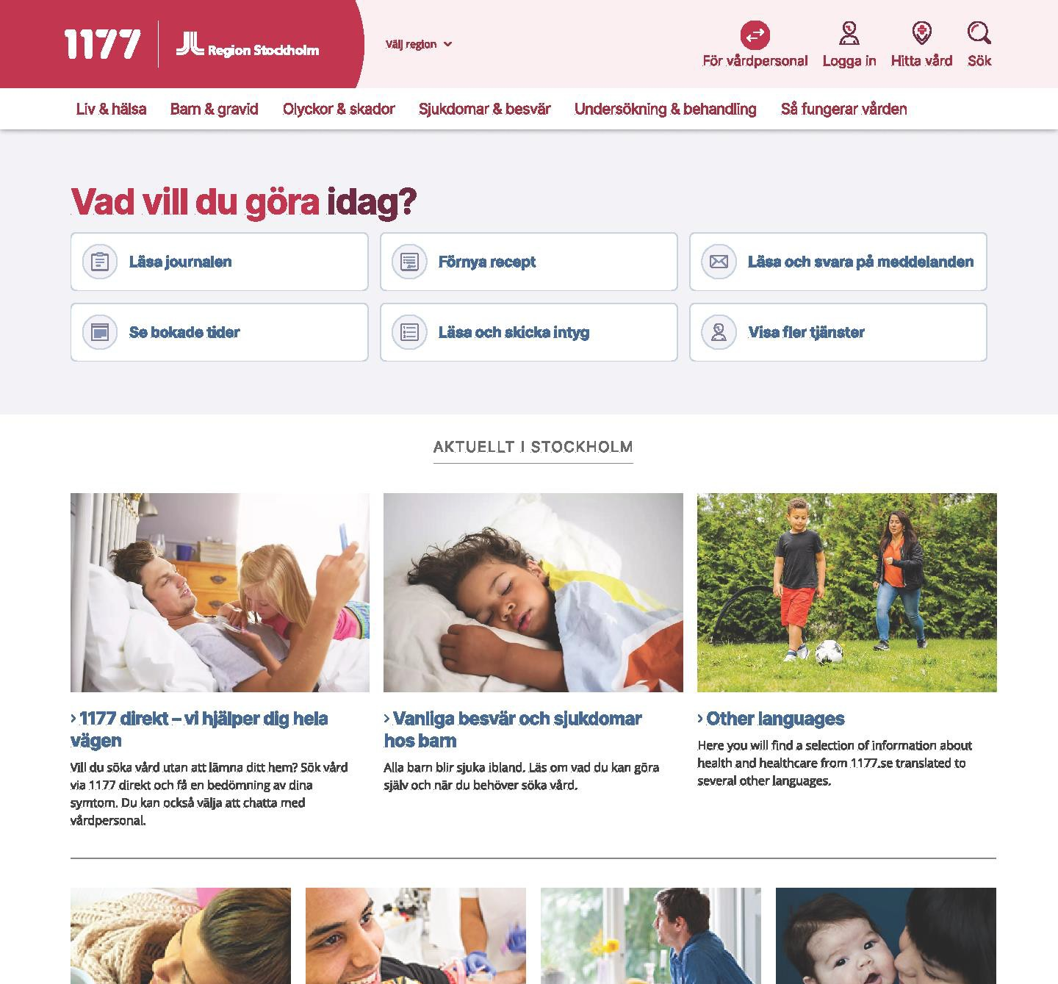

Skisser med snabbingångar (Kronoberg)
Boka tid
Sök vård via 1177 direkt
Visa fler e-tjänster
Skissbild – ej slutversion
Boka tid
Sök vård via 1177 direkt
Visa fler e-tjänster
Notes:
Invånare kommer till 1177 för att göra något/utföra ett ärende. Man vill hitta rätt.
Vi vet att många tycker det är svårt att hitta var man själv kan göra olika typer av vanliga ärenden som söka vård, boka tid, förnya recept, se kommande och tidigare händelser med mera.
Parallellt med detta finns behovet av att regioner kan informera invånare om viktiga nyheter och om hur vården fungerar.
Av de sex snabbingångar är tre nationella och kan inte ändras. De nationella är läsa journalen, förnya recept samt läsa och svara på meddelande. Bilden till höger är mobilversionen.

Slide 3
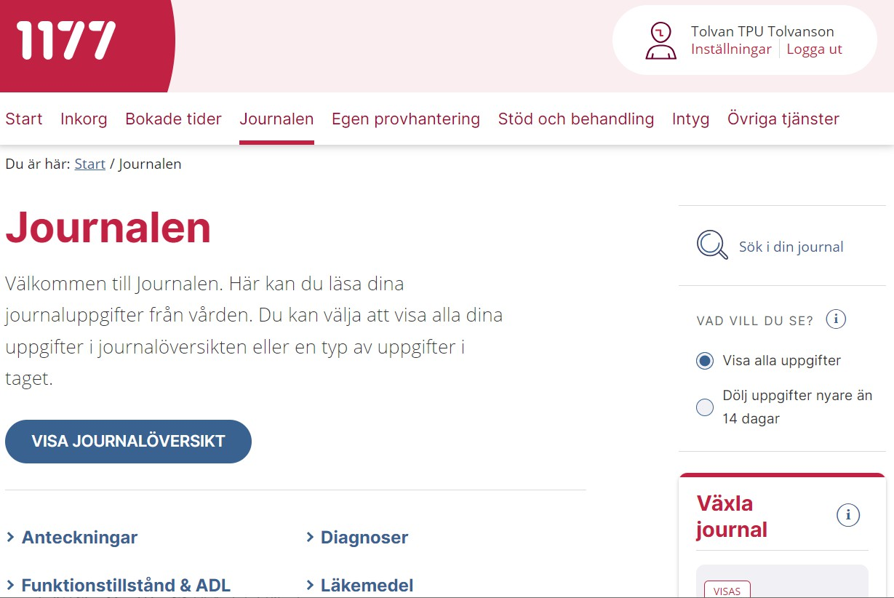
Snabbingång 1: Läsa journalen
Baserat på statistik är tjänsten den mest besökta e-tjänsten.
Snabbingången leder till tjänsten 1177 journal…
  …via inloggning med e-legitimation och sedan pop-up
ruta för ”Ditt eget ansvar - Du väljer själv vilka uppgifter
ur din journal du vill se. Då är det här bra att veta…”

Slide 4
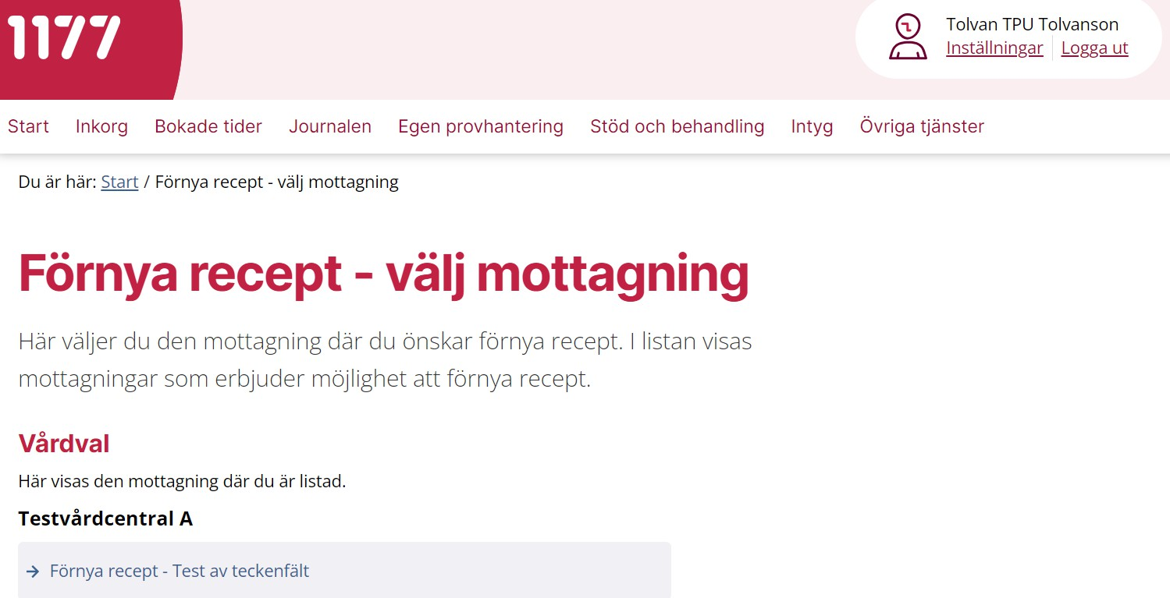
Snabbingång 2: Förnya recept
Baserat på statistik och användartester som gjordes i samband med förstudien är tjänsten en av de mest besökta e-tjänsterna.
Snabbingången leder till landningssidan för förnya recept där man utifrån mottagning kan välja att förnya sitt recept.
  Via inloggning med e-legitimation.

Slide 5
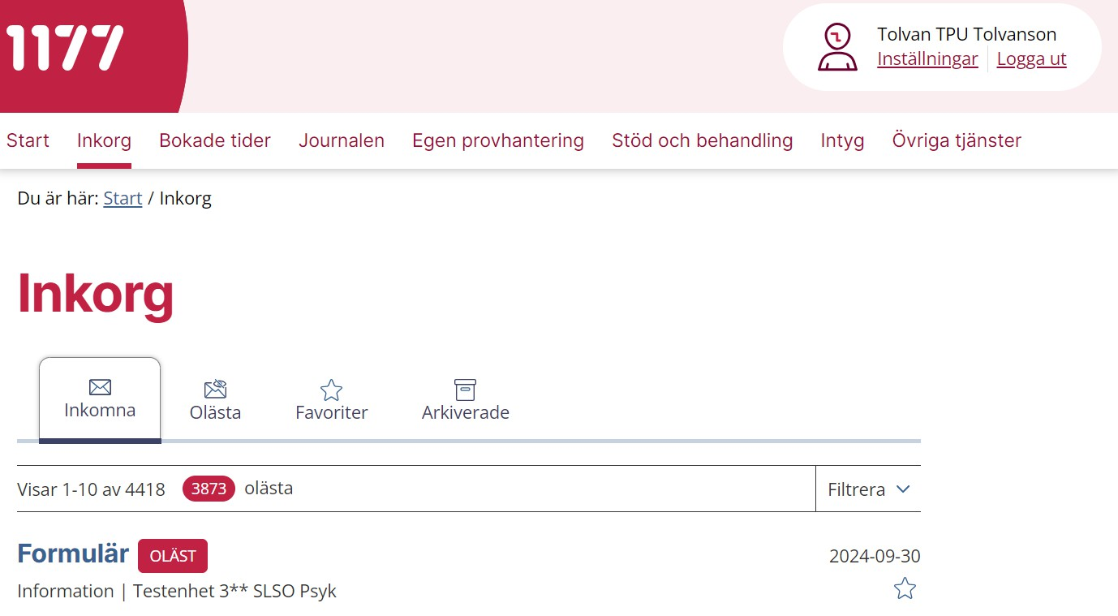
Snabbingång 3: Läsa och svara på meddelanden
Baserat på statistik är tjänsten en av de mest besökta e-tjänsterna.
Snabbingången leder till tjänsten 1177 inkorg.
  Via inloggning med e-legitimation.

Slide 6
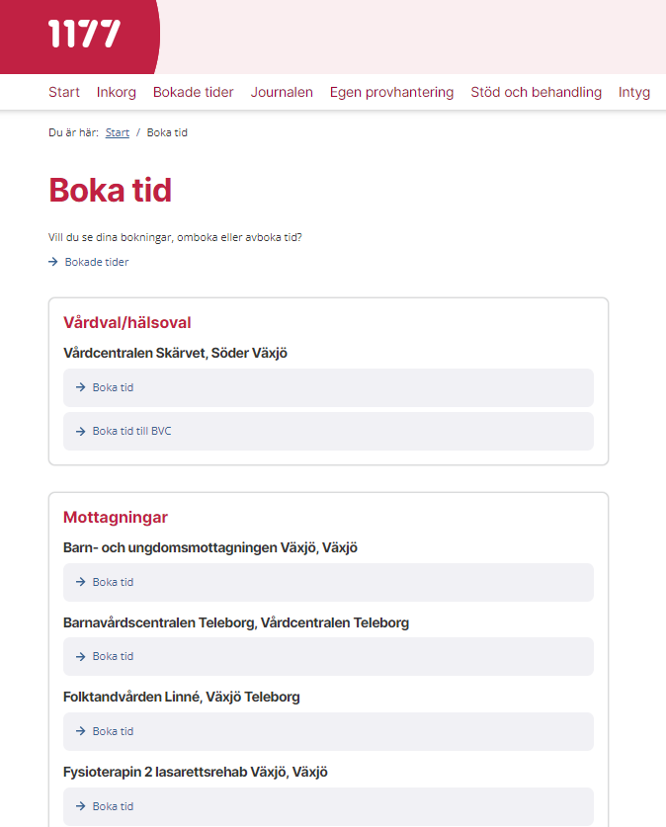
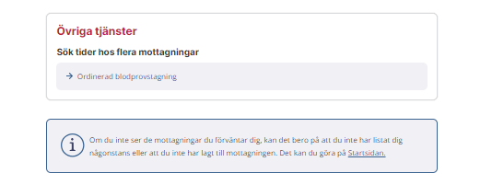
Snabbingång 4 - Boka tid
Går till sidan: https://tidbok.1177.se/
I exemplet är patienten listad
på vårdcentralen Skärvet och har lagt till ett antal mottagningar.
Information finns efter mottagningar om övriga tjänster samt hur patient ska göra om mottagningar saknas.

Slide 7
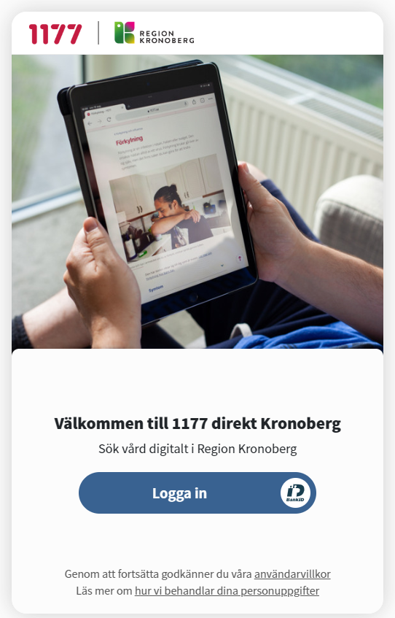
Snabbingång 5 - Sök vård via 1177 direkt
Leder till tjänsten 1177 direkt, https://kronoberg.direkt.1177.se/

Slide 8
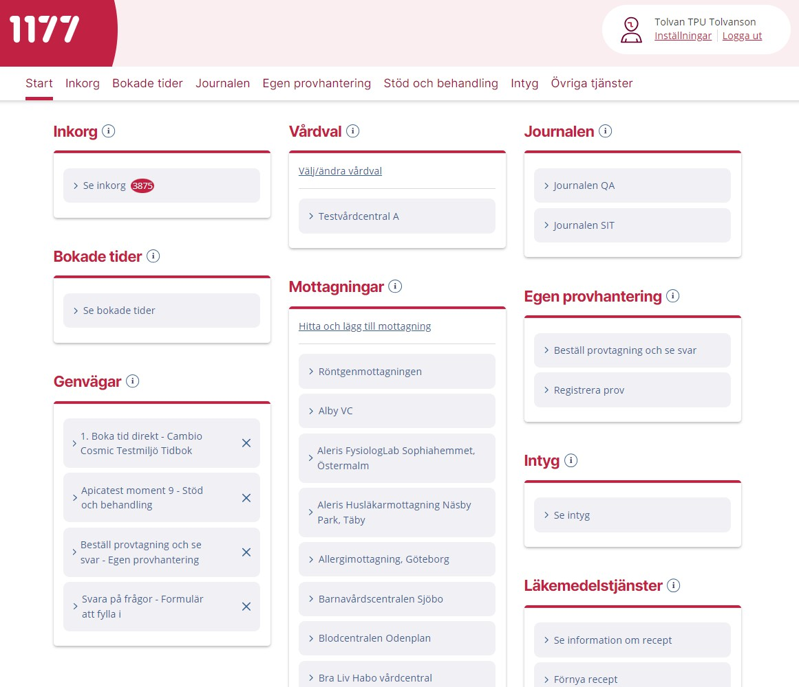
Snabbingång 6: Visa fler tjänster
Här kommer man till startsidan för inloggade 1177 via inloggning med e-legitimation.
Snabbingången hamnar som sista val för att du som invånare troligen har läst igenom de fem första snabbingångarna, och inte hittat det du vill göra. Då finns en “utväg” där man kan hitta till alla andra tjänster som inte tidigare har lyfts.
På sikt finns möjligheten att byta ut den här snabbingången och ersätta den med en snabbingång som leder direkt till en översikt.

Slide 9
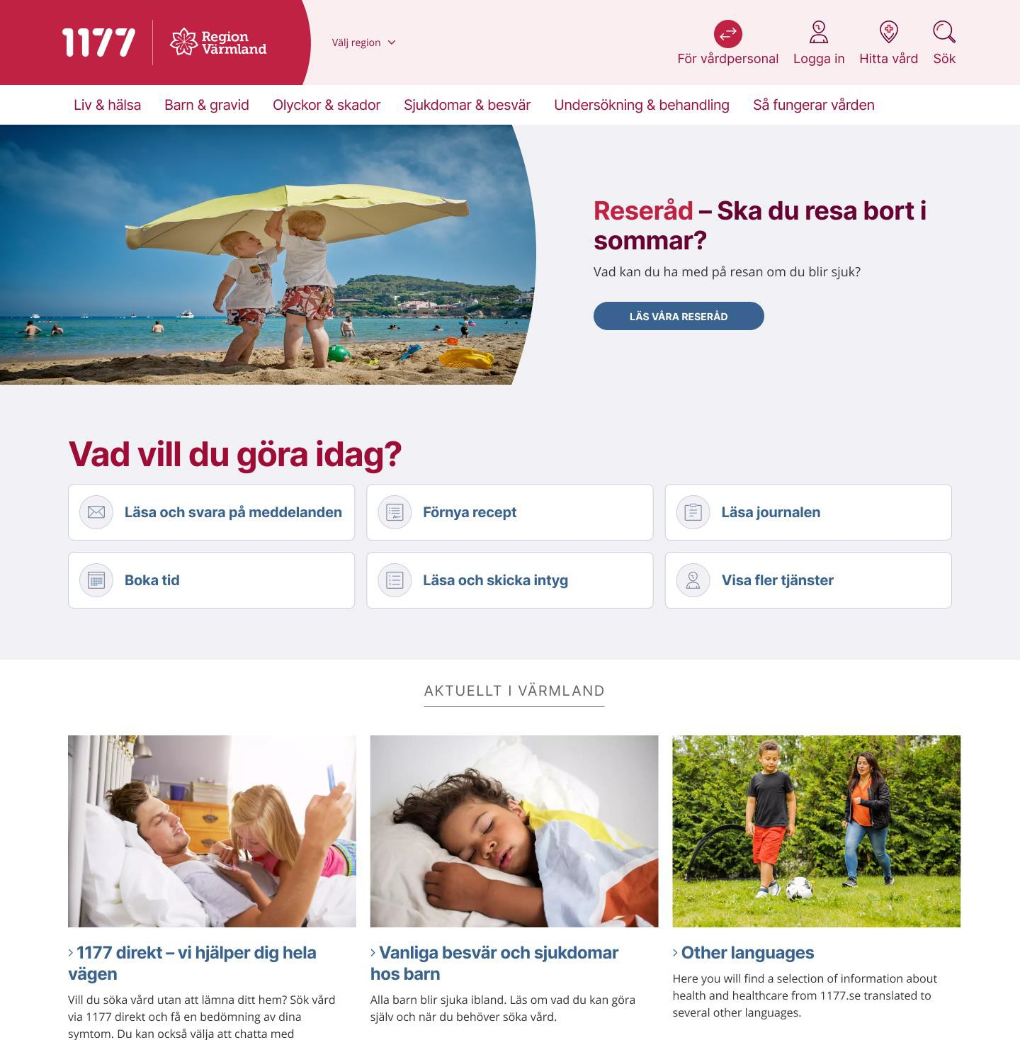
Övrig information
(skiss nationell sida)
Vid större kampanjer/händelser går det att ha en regional bild på startsidan. (Se bild till höger med barnen).
Inga förändringar görs i appen 1177 i samband med den 4 december. (Det är mobilversionen som visas som skiss)
Tänk på att uppdatera webbtidböckerna inför lanseringen. En tom tidbok ger ett dåligt intryck av er verksamhet.
Vid frågor om förändringen kontakta VIS-supporten.

